Slide 1
Existenzlohn und Arbeitsbedingungen in Mittel- und Osteuropa und der Türkei
Multiplikatorin
Hochschule
Datum
Notes:
Anmerkungen zu den Folien stehen in den Notizfeldern
kursive Anmerkungen sind zur Info für die Seminarleitung
oder bei Nachfrage der bzw. mögliche Fragen an die Teilnehmenden

Slide 2

Unser Ziel: menschenwürdige, sichere Arbeitsbedingungen für Frauen und Mädchen in der globalen Textilindustrie
1. Politisches Engagement:
Mitarbeit in der Kampagne für Saubere Kleidung (CCC)
Mitarbeit im Bündnis für Nachhaltige Textilien
Mitarbeit beim CorA-Netzwerk
Einsatz gegen moderne Sklaverei in Spinnereien in Indien
Kampagnen #GegenGewalt an Textilarbeiterinnen
Kampagne #Wer passt auf? Mütter und Kinder in Fabriken
Engagement in Köln und Bonn (FairQuatschen)
2. Bildungs- und Beratungsprojekte:
Bildungsarbeit an Hochschulen und Schulen
faire öffentliche Beschaffung von Berufsbekleidung
Verbraucher_innentipps zu öko-fairer Mode
3. Solidaritätsfonds:
Unterstützung von Arbeiter_innen in Indien und Bangladesch
Finanzierung von Rechtsbeistand und Beratung
2
Notes:
Unsere Partner_innen sind basisnah, sprich vor Ort und setzen sich größtenteils
aus ehemaligen Arbeiter_innen zusammen.
Dadurch sind sie mit den Problemen und Bedürfnissen der Arbeiter_innen besonders vertraut.
Sie entwickeln ihre Projektideen selbstständig, arbeiten transparent, rechnen nachvollziehbar ab
und statten Produktionsstätten regelmäßige Besuche ab.

Slide 3

Projektziel: Aufklärung der Studierenden modebezogener, wirtschaftswissenschaftlicher und Lehramtsstudiengänge über Rechte
der Näher_innen, Sozial- und Umweltstandards sowie Verantwortung
von Unternehmen
Aktivitäten:
Vorträge und Seminare and Hochschulen
Betreuung und Beratung von Studieren
Modeblog modefairarbeiten.de
Konferenzen und Informationsveranstaltungen
Webseite fairschnitt.org mit Bildungsmaterialien
3
Notes:
Mit dem Projekt möchten wir ein Bewusstsein schaffen und über globale
Produktionsketten in der Bekleidungsindustrie sowie vorhandene Umwelt-
und Menschenrechtsverletzungen informieren. Wir möchten Kenntnisse
über umweltverträgliche und soziale Produktionsweisen vermitteln, so dass
spätere Mitarbeiter_innen von Textil- und Bekleidungsunternehmen sich für
eine nachhaltige, ökologische und sozial-faire Produktionsweise einsetzen
können. Wir setzen uns dafür ein, dass Themen nachhaltiger Entwicklung
fester Ausbildungsinhalt von modebezogenen Studiengängen in Deutschland werden.
Projektaktivitäten:
Vorträge und Workshops an Hochschulen; dazu gehören Vortragsreisen mit
Gästen aus Produktionsländern und die Durchführung von Workshops, die
sich an 16 Bildungsmodulen orientieren, die während des Projekts entwickelt wurden
wir beraten und betreuen Studierende bei ihren Studien- und Abschlussarbeiten
oder bei Semesterprojekten (Interviews, Literaturhinweise, Kontakt zu anderen Organisationen)
wir vermitteln Praktika z.B. bei unseren Partnern oder im FairSchnitt Büro
eine Materialdatenbank auf unserer Projektwebseite bietet umfangreiche
Hintergrundinformationen und wird regelmäßig aktualisiert
FairSchnitt Konferenz (findet alle 2 Jahre statt, zuletzt 2018 in Hamburg – Berichte
gibt‘s auf der FairSchnitt Webseite)

Slide 4

Kampagne für Saubere Kleidung
Clean Clothes Campaign (CCC)
Facts
in Deutschland 25 Trägerorganisationen
  FEMNET ist Mitglied im Trägerkreis
europaweites Netzwerk in 15 Ländern
weltweit über 200 Mitgliedsorganisationen
Aktivitäten
weltweite Eilaktionen unterstützen Arbeiter_innen vor Ort
Schwerpunkte in Asien, Osteuropa und Mittelamerika
Einsatz für Arbeitsnormen der ILO*
Verbesserung der Arbeitsbedingungen
(Lohn, Diskriminierung etc.)
4
*ILO = internationale Arbeitsorganisation
Notes:
Unternehmen sitzen als Einkäufer einer wichtigen Position, sie haben die Macht, die Bedingungen in den Fabriken zu ändern, das zeigen Beispiele von Unternehmen, die diese Verantwortung für die Arbeitsbedingungen bei ihren Zulieferern bereits übernehmen
Einkaufspolitik anpassen: angemessene Lieferzeiten, faire Preise, die Existenzlöhne ermöglichen, lange Lieferbeziehungen…
Soziale Verantwortung = ihr wirtschaftliches Handeln sozial verantwortlich gestalten
3. Eigene Kodizes ernst nehmen und effektive Maßnahmen zur Umsetzung
6. Nicht nur rein kommerzielle audits
4
Kampagne für Saubere Kleidung bzw. Clean Clothes Campaign ist ein Name
für ein Netzwerk von Organisationen und keine Kampagne im eigentlichen Wortsinn.
Mitgliedsorganisationen sind Gewerkschaften, entwicklungspolitische Gruppen
und Vereine, kirchliche Organisationen…
Partner in Produktionsländern sind Gewerkschaften oder NGOs
Aktivitäten:
Kampagnen gegen Unternehmen: z.B. Sport/Outdoor Bekleidungshersteller (z.B. adidas),
Discounter, Existenzlohn
Kampagnen an Regierungsstellen: z.B. öffentliche Beschaffung, verbindliche Regulierung
zu Haftungen und Entschädigung
Eilaktions-Netzwerk: zur Skandalisierung und Mobilisierung im Fall von akuten
Arbeitsrechtsverletzungen
FEMNET unterstützt folgende Arbeitsbereiche:
Kampagnen (Sport/Outdoor, Discounter, Existenzlohn, öffentliche Beschaffung, CSR)
Textilbündnis
Verbraucherinformation
Eilaktions-Netzwerk

Slide 5
Kurzer Ausblick auf das Programm
5
Notes:
5
Überblick über den Modulablauf geben
Zunächst werden wir uns mit einem Quiz einigen Daten und Fakten zum Weltmarkt für Schuhe nähern.
In diesem allgemeinen Teil beschäftigen wir uns übergreifend mit dem Schuhmarkt, der sowohl Lederschuhe
als auch Schuhe aus anderen Materialien umfasst.
Exemplarisch für die besonderen Herausforderungen in einer der vorgelagerten Prozesse der Schuhproduktion
geht es anschließend um die besonders gravierenden sozialen und ökologischen Herausforderungen in der Ledergerbung.
Speziell zu dieser Thematik nehmen wir auch Siegel unter die Lupe, die Verbesserungen versprechen.
Anschließend betrachten wir die Stufe der Anfertigung von Schuhen (hier geht es wieder sowohl um Lederschuhe
als auch um Schuhe aus anderen Materialien).
In Gruppenarbeit nehmen wir Arbeitsbedingungen und die besonderen menschenrechtlichen Herausforderungen
der Schuhproduktion in verschiedenen Produktionsländern/-regionen in den Blick und stellen sie uns gegenseitig vor.
Anhand des Konzepts der menschenrechtlichen Sorgfalt geht es sodann um die Frage,
welche Verantwortung Unternehmen haben, die menschenrechtlichen Probleme und Risiken in der Schuhproduktion anzugehen.
Welche Maßnahmen sind wirksam um ihnen zu begegnen?
Abschließend beschäftigen wir uns dann mit politischen und individuellen Handlungsmöglichkeiten,
um den Menschenrechtsverletzungen in der gloabeln Schuh- und Lederproduktion zu begegnen.

Slide 6
Das Konzept eines Existenzlohnes
6
Notes:
6

Slide 7
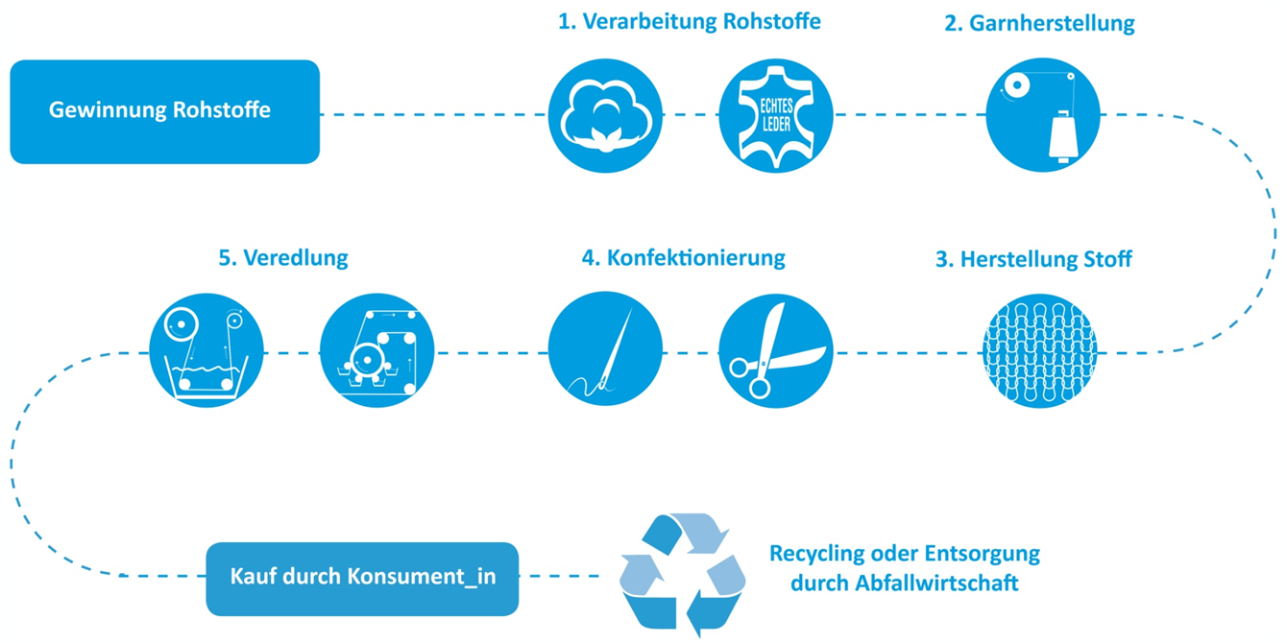
Löhne entlang der textilen Kette
7
Notes:
7
Ggf. mit TN zunächst TK erarbeiten/erläutern
Frage an TN:
Wo in der TK sind Löhne besonders niedrig?
Mit welchen Arbeitsrechtsverletzungen/Arbeitsbedingungen geht das einher?
Was ist über Arbeitsbedingungen bekannt?
geringe Löhne zwar überall ein Thema; damit hängen zusammen z.B.: exzessive erzwungene, unbezahlte
oder zum Überleben nötige Überstunden, keine Vereinigungsfreiheit, Frauendiskriminierung,
prekäre/unsichere Beschäftigung, ungleiche Machtverteilung zugunsten westlicher Unternehmen/Konzerne
bei den Einkaufspreisen
hier Fokus auf Konfektion, insbesondere, weil im direkten Einfluss der einkaufenden Unternehmen,
weil sie – indirekt – Löhne beim Einkauf beeinflussen

Slide 8
Was ist ein Existenzlohn?
Welche Kosten sollte ein Lohn mindestens abdecken?
Unter welchen Bedingungen sollte der Lohn erarbeitet werden können?
Was braucht es, damit Arbeiter_innen dieser Lohn erhalten/einfordern können?
Wie hoch wäre ein solcher Lohn in Deutschland?
Was wünsche ich mir für ein Einkommen?
8
Notes:
8
Zu Frage 2: gemeint sind Arbeitsbedingungen im Allgemeinen (falls unklar: z.B.: Wochenarbeitszeit, Bedingung der Anstellung;
mögliches Ergebnis: in Wochenarbeitszeit von 40-48 erreichbar, keine Überstunden nötig, sicheres Beschäftigungsverhältnis)
Zu Frage 3: z.B. Akteure und Strukturen (falls unklar: Gesetzgebung? Organisationen?; mögliches Ergebnis:
Arbeitsgesetzgebung, Gewerkschaften, keine Konkurrenz unter Beschäftigten/Ländern, die sich unterbieten (müssen)
Überleitung: Konzept für Asien mit Definition und konkreter Höhe für Existenzlohn:
Video: Asia Floor Wage – Einführung: https://vimeo.com/77072857, Zugriff 26.08.2019
Ggf: Studies sollen drauf achten, wie Asia Floor Wage (AFW) die Fragen 1-4 beantwortet

Slide 9
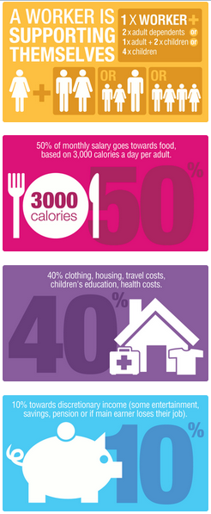
Grafik: AFWA
Asia Floor Wage
3 Erwachsene/Konsumeinheiten
50% Nahrung (3.000 Kalorien/Tag)
40% Wohnen, Kleidung, Gesundheit,
Mobilität
10% Rücklagen
48 Stunden/6 Tage/Woche
aktuell 1.181 PPP$
9
Notes:
9
Zusammenfassung zu AFW/Fragen 1-4
auch im Film genannt: es sollte Gewerkschaften/Vertretung der Arbeiter_innen geben
Aktuell 1.181 Purchasing Power Parity (PPP$) (Stand seit 2017)
Quelle: https://asia.floorwage.org/what, Zugriff 26.08.2019
Überleitung durch Frage an Studierende:
Wie hoch ist der reale Lohn in einzelnen asiatischen Ländern verglichen mit dem Existenzlohn (in Prozent)?

Slide 10
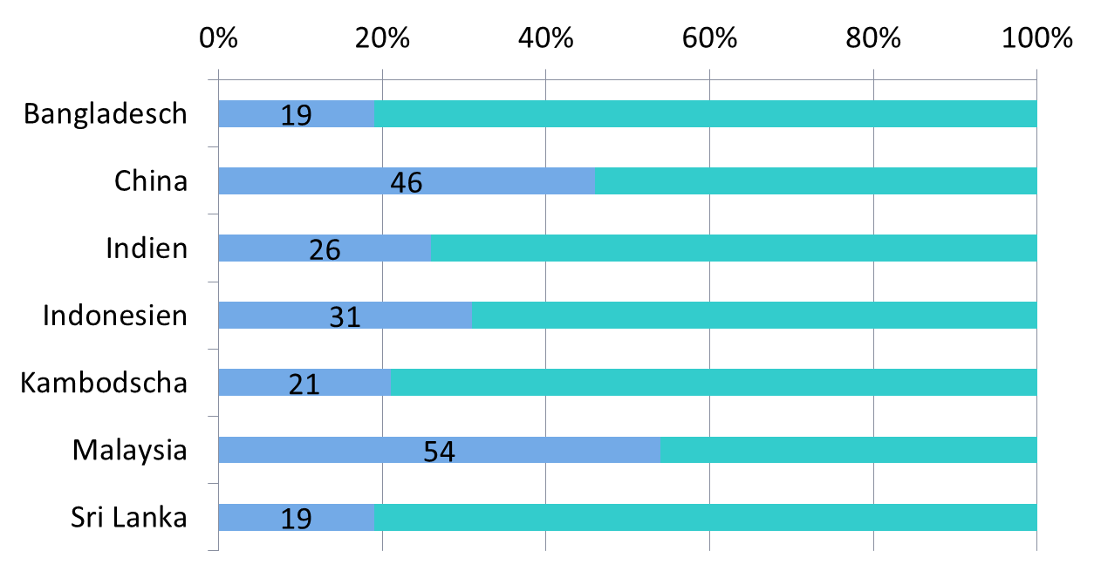
Mindestlöhne vs. Asia Floor Wage
10
Notes:
10
Quelle: https://asia.floorwage.org/living-wage-versus-minimum-wage, Zugriff 11.09.2019
Zahlen leider von 2013, es gibt keine neueren Zahlen, jedoch liegt Mindestlohn und Asia Floor Wage immer noch weit auseinander.
Realität in Asien:
Löhne liegen unter AFW Berechnung; hier Vergleich Mindestlohn und AFW; aber ACHTUNG:
nicht immer ist der reale Lohn auch der Mindestlohn; Mindestlohn deckt nur Teil des Grundbedarfes ab,
meist kann nicht mal eine Person würdig davon leben – dabei in Produktionsländern struktureller Mangel
an bezahlter Arbeit (als Familieneinkommen existenziell)
Überleitung: Wie sieht es in Europa aus?

Slide 11
Löhne in Mittel- und Osteuropa
und der Türkei
11
Notes:
11

Slide 12
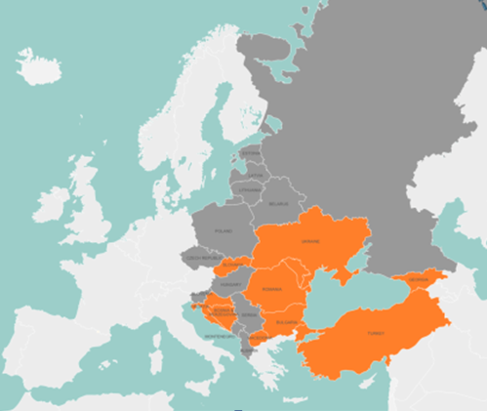
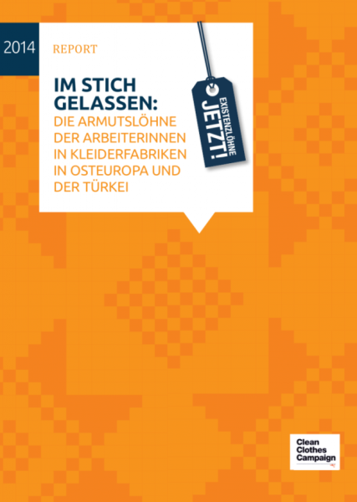
Löhne in Mittel- und Osteuropa und der Türkei
12
Notes:
12
Studie und weiteres Material: https://saubere-kleidung.de/lohn-zum-leben/, Zugriff 26.08.2019
Wenn wir nun die Löhne in Mittel- und Osteuropa und der Türkei anschauen:
Grundlage: Studie „Im Stich gelassen“ (2014); Befragung von 319 Beschäftigten in 35 Fabriken in Bosnien-Herzegowina,
Bulgarien, Georgien, Kroatien, Mazedonien, Moldawien, Rumänien, Slowakei, Türkei, Ukraine = orangene Länder
Mittlerweile auch Albanien, Serbien, Ungarn, Tschechien und Polen
Fokus der Studie: Löhne, dabei Referenz: Existenzlohn (für die Region existiert nichts wie die AFWA,
aber ähnlich wie AFW definiert, s. nächste Folie)
2017 Veröffentlichung von Europas Sweatshop; „Erweiterung“ der Studie Im Stich gelassen

Slide 13
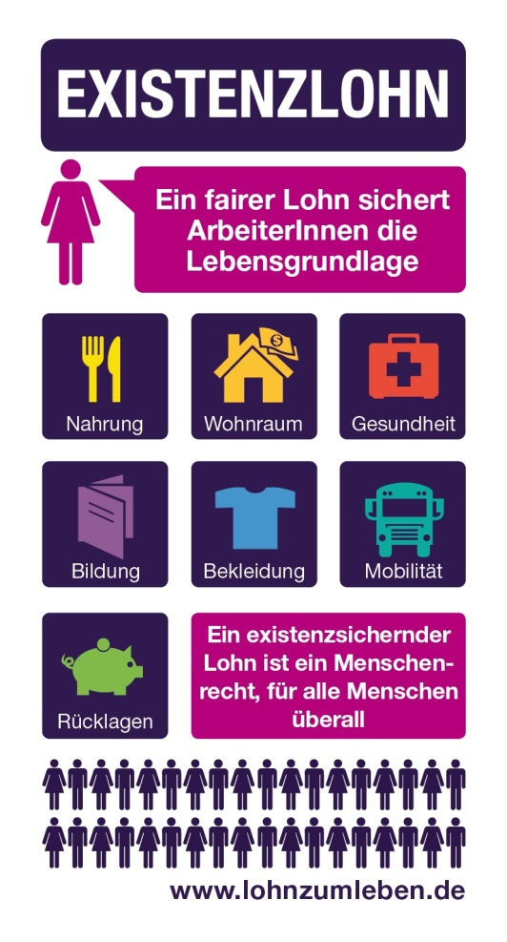
Existenzlohn in Mittel- und Osteuropa und der Türkei
Nahrung, Wohnraum, Gesundheit, Bildung,
Bekleidung, Mobilität und Rücklagen
3 Konsumeinheiten
Arbeitswoche von max. 48 Stunden
nach Abzug von Abgaben/ohne Zuschläge,
Spesen, Überstunden
Basis: empirische Befragung von
Arbeiter_innen
13
Notes:
13
Hierzu Hintergrundinfos: Im Stich gelassen, https://lohnzumleben.de/wp-content/uploads/2014/06/CCC-GE-Report-GER-DEF-LR-spreads.pdf,
Seite 24-26, Zugriff 26.08.2019

Slide 14
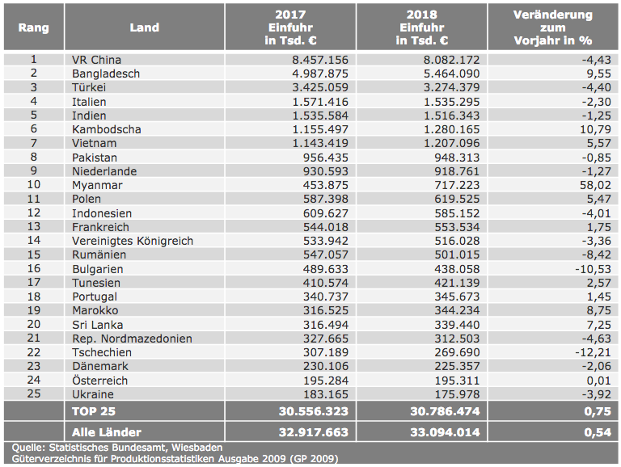
Bedeutung für Deutschland – wichtige Importländer
14
Notes:
14
Quelle: http://www.germanfashion.net/zahlen-fakten/modeindustrie/ bzw.
https://www.germanfashion.net/wp-content/uploads/2019/08/Statistik-Modeindustrie-2018.pdf,
Zugriff 11.09.2019
Warum Mittel- und Osteuropa von Interesse?
Relevante Textilproduktionsregion für DE/Europa
Welche Rolle spielen die Regionen für deutsche Modebranche?
Türkei drittgrößtes (lange zweitgrößtes, aber mittlerweile von Bangladesch verdrängt) Importland
Mittel- und Osteuropa (=MOE): 6 der 25 wichtigsten Importländer
MOE zusammen ca. 2,3 Mrd. Import (fast die Hälfte des Imports aus Bangladesch)

Slide 15
Passive Lohnveredelung
arbeitsintensive Schritte ausgelagert
Design, Materialbeschaffung und Transport durch Auftraggeber
entstanden in den 1970er Jahren
begünstigende EU-Zollregelungen
15
Notes:
15
Bei der passiven Lohnveredelung taucht in der Exportstatistik des „veredelnden“ Landes und in der Importstatistik des
reimportierenden Landes nur der Wert der Wertsteigerung durch die „hinzugefügte“ Arbeit auf,
also keine Materialkosten etc.
Auch „Lohn“-System genannt
Art der Geschäftsbeziehung zwischen Unternehmen in DE und MOE (Nicht-EU-Staaten)/Türkei
Historisch so gewachsen durch EU-Zollregime: besonders dort relevant, wo es Präferenzabkommen
der EU mit diesen Ländern gibt oder gab
Präferenzabkommen begünstigt Lohnveredelung: keine/kaum Importzölle für solche Bekleidung
(nur der hinzugekommene Wert (= die Arbeitskosten) wird verzollt, nicht der Materialwert, der zuvor bereits exportiert
und konfektioniert wieder reimportiert wird); für andere Produkte (die z.B. komplett im Ausland entworfen gesourct
und produziert wurden gibt es höhere Zölle oder Quoten = ein Instrument zum Protektionismus der EU-Unternehmen
In Statistiken oft nicht enthalten, obwohl dies auch ein wichtiger Schritt in der Wertschöpfungskette ist
Erklärung aus Im Stich gelassen, Seite 19:
Bei diesem System werden Kleidungsstücke genäht und gehandelt, wobei die importierten, zugeschnittenen Teile genäht
und dann wieder ins Herkunftsland re-exportiert werden. Ziel dieser Transaktion ist es, für die arbeitsintensiven Teile der
textilen Kette von den billigeren Löhnen in den Nachbarländern zu profitieren und gleichzeitig die eigene Textil- und
Bekleidungsindustrie zu schützen. Dieses Wiedereinfuhr-Verfahren ist nur dann für den Käufer/das Vorlieferunternehmen
im Herkunftsland profitabel, wenn die Kosten für die Näherei (Löhne, Miete, Stromkosten usw.) attraktiv bzw. tief sind,
günstige Handelsbedingungen bestehen und die Handelsgeschäfte keinen Zöllen unterliegen.
ausführliche Infos:
Im Stich gelassen, Seite 19-22
http://www.zoll.de/DE/Fachthemen/Zoelle/Zollverfahren/Passive-Veredelung/Passive-veredelung_node.html,
Zugriff 27.08.2019; für den Warenverkehr innerhalb der EU sind diese Zollabkommen nicht gültig (Zollunion),
aber da es sich ja um relativ neue Mitgliedsländer handelt, haben solche Abkommen zur Struktur vor Ort beigetragen

Slide 16
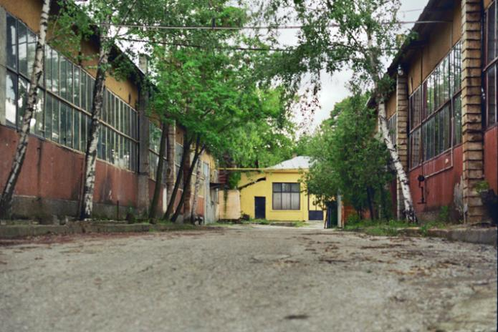
Wirtschaftliche Lage der postsozialistischen Länder
ehemaliger Ostblock nach dem Systemwechsel
Auflösung COMECON (Rat für gegenseitige Wirtschaftshilfe)
De-Industrialisierung
hohe Arbeitslosigkeit
20-40% Auswanderung
16
Notes:
16
Situation in postsozialistischen Ländern (also nicht Türkei) nach dem Systemwechsel
Rat für gegenseitige Wirtschaftshilfe (RGW) = Regelung der Arbeitsteilung/wirtschaftlichen Spezialisierung
zwischen den sozialistischen Staaten; Auflösung bedeutete für Textilindustrie (sowie andere Industriezweige):
plötzlich keine Absatzwege mehr, globale Konkurrenz
Folge: De-Industrialisierung, die zu hoher Arbeitslosigkeit führte, informelle Wirtschaft, prekäre Arbeitsbedingungen;
von Textilsektor blieb wenn überhaupt nur Konfektion übrig bzw. kam Ende der 90er Jahre wieder
Infrastruktur und verfügbare Arbeitskräfte für Einkäufer aus dem Textilbereich: Konfektion hat sich (wieder) angesiedelt/ist geblieben
ABER: Die Arbeitsplätze, die in der Bekleidungsindustrie vorhanden sind: kaum formelle Arbeitsverträge mit Sozialversicherung,
dafür kleine Ateliers, Heimarbeit: „selbständig“, prekär, illegal
Türkei andere Geschichte und andere Position: teilweise betreiben türkische Unternehmen selbst Auslagerung
der Konfektion nach Mittel-/Osteuropa, außerdem wirtschaftlich als „Tigerstaat“ betrachtet
siehe https://de.wikipedia.org/wiki/Anatolischer_Tiger, Zugriff 27.08.2019
Quelle und weitere Infos: Im Stich gelassen, Seite 15-19

Slide 17
Vergleich der Arbeitskräfte
Osteuropa
heterogen, auch 40-50 Jährige, langjährig
Asien/Türkei
junge Frauen
hohe (Berufs-) Qualifikation
Fabrik wohnortnah
verbliebene Jobs
gering qualifiziert
Migration in Städte
neue Branche
17
Notes:
17
In der Folge der wirtschaftlichen Lage sind die Arbeitskräfte besonders zusammengesetzt,
wenn man sie mit Asien und einigen Regionen der Türkei vergleicht
Hierzu: Im Stich gelassen, Seite 22 und 23

Slide 18
Konfektion in (Ost-)Europa und der Türkei
kurze Transportwege
gute Infrastruktur
qualifiziertes Personal
„Made in Europe“
  schnell
  Kleinaufträge
  Qualität
  gutes Image
18
Notes:
18
Ggf. als Brainstorming vorab:
Wodurch zeichnet sich die Region aus?
Was sind Wettbewerbsvorteile?
Warum wohl so gut angenommen von Einkäufern?
Was kann sie leisten?
Kurze Transportwege u.a. immer wichtiger für Fast Fashion, die z.B. erstmal kleine Stückzahlen mit kurzen/schnellen
Transportwegen (Europa oder Nordafrika) nutzt und die größeren Stückzahlen dann aus Asien einschiffen lässt
Gute Infrastruktur: z.B. Stromversorgung, Fabriken, Maschinen…
„Made in Europe“ für Konsumentinnen, als vermeintliches Merkmal, das im Vergleich zu Asien bessere Qualität
und Arbeitsbedingungen verspricht
Qualität: durch die gute Qualifikation der Näherinnen besonders in den traditionellen Fertigungsstrukturen
Mittel- und Osteuropas: auch hochwertige und anspruchsvolle Produkte
In allen Ländern der Region gibt es ein extrem arbeitgeber-freundliches Klima mit sehr niedrigen Löhnen
und frühkapitalistischen industriellen Beziehungen
(Quelle: https://saubere-kleidung.de/wp-content/uploads/2017/11/Pra%CC%88sentation-Europas-Sweatshops-2017.pdf,
Seite 3, Zugriff 27.08.2019)
Türkei: derzeit auch viele billige Arbeitskräfte in der Textilindustrie durch Einbeziehen illegaler, syrischer Geflüchteter
(Quelle: http://www.suedwind-institut.de/fileadmin/fuerSuedwind/Publikationen/2016/2016-12_FS_Fluechtlinge_Textilindustrie.pdf,
Zugriff 2.5.2019)
Hierzu: Im Stich gelassen, Seite 11 und 12

Slide 19
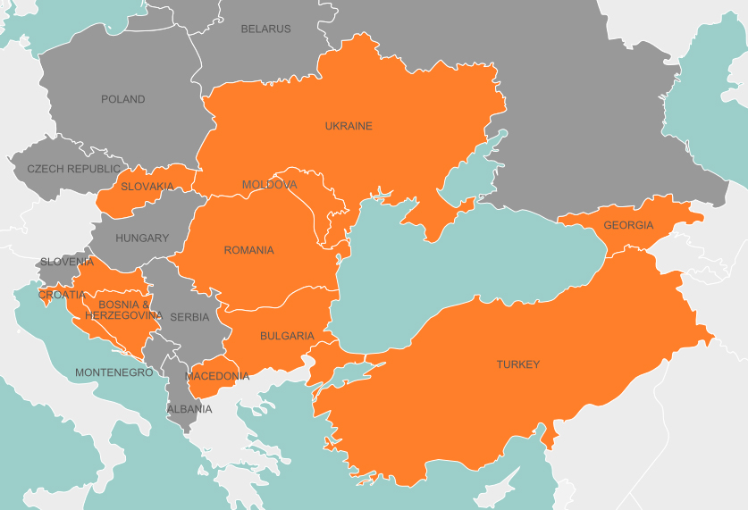
Bedeutung für Deutschland – einkaufende Unternehmen
u.a.: Levi‘s, Calvin Klein,
Prada, Versace, adidas,
Max Mara, Benetton,
C&A, Esprit, s.Oliver,
Gerry Weber, Puma,
HUGO BOSS, OTTO,
H&M, Primark, ZARA
19
Notes:
19
Quelle: Im Stich gelassen, Seite 75

Slide 20
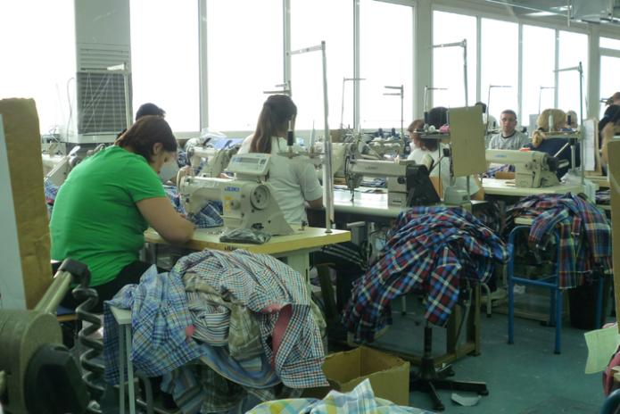
„Lohn“-System für den (west)europäischen Markt
Verlust von „Know-How“
kaum Wertschöpfung
kleine Margen
flexible „Lohn“-Lieferkette:
Sub-Unternehmen und Heim-
arbeit
Fragilität und Abhängigkeit
keine Konkurrenz für westliche Auftraggeber
Ausnahme: vertikale Unternehmen in der Türkei
20
Notes:
20
Produktion nach Lohn-System (= passive Lohnveredelung), wie bereits erläutert;
hat Nachteile für die produzierenden post-sozialistischen Länder
Dadurch in Nähländern kaum Wertschöpfung und Know-How,
um aus dieser schwachen Position zukünftig rauszukommen
Kleine Margen für Fabriken: Lohnlieferkette, weil permanent großer Personalstamm
nicht bezahlbar; noch prekärere Arbeitsbedingungen für „Lohn“-Zulieferer
Manche gehen soweit, die Abhängigkeit mit Kolonialismus gleichzusetzen
Ergebnis und teils auch Ziel ist: keine Konkurrenz für westliche Unternehmen
Ausnahme: Türkei: hier gibt es nicht nur Lohnfertigung, einziges Land, in dem alle Schritte
der Textilen Kette angesiedelt sind (BW-Anbau, Weiterverarbeitung, Konfektion, gesamte vertikale Unternehmen);
Türkei lässt teils selbst in MOE Lohnfertigung machen; Aufbau/Schutz der Textilindustrie auch durch Handelspolitik:
z.B. 2011 hohe Importzölle für Stoffe und Bekleidung festgelegt
Quelle und weitere Infos zum Verständnis: Im Stich gelassen, Seite 18, 21 und 22

Slide 21
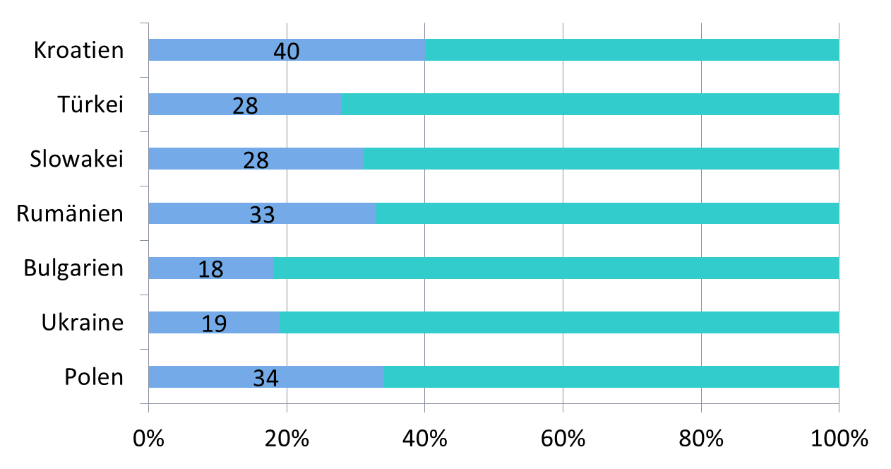
Lohnniveau: Mindestlohn vs. Existenzlohn
21
Notes:
21
Mit Lohnveredelung/bestehender Geschichte und Struktur der Wirtschaft gehen extrem geringe Löhne –
im Verhältnis zu Lebenshaltungskosten einher
In Folge diese Werte: z.B. entsprechen in Kroatien die gezahlten Löhne nur 36% dessen,
was eigentlich zum Überleben (als Existenzlohn) notwendig wäre;
Im Vergleich zu Asien am Anfang des Workshops, ist der Unterschied von Lohn und benötigtem Einkommen noch höher
(wobei: Berechnung des Existenzlohns in der Studie und nach AFW sind nicht identisch)
Quellen: https://saubere-kleidung.de/lohn-zum-leben/europa/ und https://saubere-kleidung.de/lohn-zum-leben/,
Zugriffe 11.09.2019

Slide 22
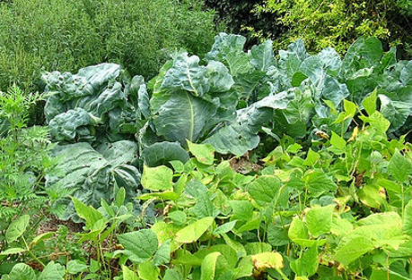
Überlebensstrategien
Überstunden
Subsistenzlandwirtschaft
Verschuldung
Mehrfachbeschäftigung
extremes Sparen und Vermeiden
von Ausgaben
Quelle: Flickr/Klasse Im Garten
22
Notes:
22
Deshalb: Überlebensstrategien, wie auch in Fallbeispielen in Länderstudien und im Video angesprochen
Extremes Sparen v.a. bei Gesundheit und Bildung
Hierzu: Im Stich gelassen, Seite 44-46

Slide 23

Arbeitsbedingungen und Arbeitsrechtsverletzungen
erzwungene Überstunden
Lohndiebstahl
prekäre und informelle Beschäftigung
Frauendiskriminierung
Verhinderung gewerkschaftlicher Aktivität
23
Notes:
23
Mit geringen Löhnen gehen auch ansonsten arbeits- und menschenrechtsverletzende Bedingungen einher:
zum Lohndiebstahl zählen z.B. unbezahlte, nicht nach Tarif bezahlte Überstunden; kein/schlecht bezahlter Urlaub;
unbezahlte Einarbeitung; intransparente/keine Lohnzettel; zu hohe Produktionsziele = unbezahlte Überstunden
Hierzu: Im Stich gelassen, Seite 63-65
prekär und informelle Beschäftigung: Arbeit als Selbstständige (= keine Sozialversicherung) oder nur ein Teil
des Lohnes sozialversichert, den Rest schwarz; befristete Verträge (über gesetzliche Länge hinaus); überhaupt keine Verträge
(zwar teils in absoluten Zahlen mehr ausgezahlt als Nettolohn, aber keine Sozialversicherung); Tagesverträge, auch langfristig
Armut und Bedarf nach Lohnarbeit zementiert durch keine/geringe Rente
Unterschied: Osteuropa: ca. 1/3 prekär/informell, in der Türkei sogar 2/3 der Arbeitskräfte
Hierzu: Im Stich gelassen, Seite 53-55
Frauen verüben Arbeit in schlechteren Positionen und mit schlechterer Bezahlung
Gezielte Verhinderung gewerkschaftlicher Organisierung (z.B. Interview zur Türkei),
keine starken gewerkschaftlichen Strukturen

Slide 24

Situation von Frauen
Lohndiskriminierung
Alleinverdienerinnen
Mehrfachbelastung: Arbeit und Haushalt,
Pflege, Erziehung sowie Landwirtschaft
Konsequenz: Schaden für Gesundheit
24
Notes:
24
Frauen machen i.d.R. nach „traditioneller Aufteilung“ schlechter bezahlte Jobs
innerhalb der Bekleidungsindustrie UND Bekleidungsindustrie an sich ist meist
schlecht bezahlteste Industrie, dafür mit sehr hohem Frauenanteil
Frauenanteil nimmt zu, je weiter man ans (immer informellere) Ende der Lieferkette kommt
Alleinverdienerinnen für die Familie oder als alleinerziehende (zusätzlich hoher Druck, den Job zu behalten,
um Krankenversicherung für die Familie zu haben führt zu großer Angst, den Job zu verlieren,
daher wenig Protest gegen Arbeitsbedingungen
Durch Zeitmangel und hohen Druck und Stress: psychische und physische Gesundheit in Gefahr
Hierzu: Im Stich gelassen, Seite 67-69

Slide 25

Gewerkschaften
teilweise gesetzlich geschwächt
Mobilisationsproblem: Angst, den Job zu
verlieren, prekäre Beschäftigung
schwache Verhandlungsposition durch
Standortkonkurrenz
Auslastung mit „alltäglichen“ Arbeits-
rechtsverletzungen
25
Notes:
25
Verbesserungen sind schwierig zu erreichen, weil Gewerkschaften geschwächt sind
Hierzu: Im Stich gelassen, Seite 59-61

Slide 26
Akteur_innen mit Einfluss auf Exisenzlöhne
Politik:
Regierungen
Parlamente
Zivilgesellschaft:
Gewerkschaften
NROs
Unternehmen:
produzierende Unternehmen
einkaufende Unternehmen
Handelsunternehmen
Wirtschaftsverbände
Konsument_innen:
Importländer
Exportländer
26
Notes:
26
Akteur_innen mit Einfluss auf Existenzlöhne aus Sicht von FEMNET

Slide 27

Forderungen an Unternehmen
Bekenntnis zu Existenzlöhnen
veränderte Einkaufspraktiken
Pilotprojekte
keine (Androhung von) Standortverlagerung
soziale Verantwortung wahrnehmen
verbindlichen Verhaltenskodex umsetzen
Transparenz, Offenlegung der Lieferanten, jährliche
Berichterstattung, Audits
Unterstützung der Produzent_innen bei der Umsetzung von
Sozialstandards und der Vereinigungsfreiheit
unabhängige, externe Kontrollen durch Multi-Stakeholder-Initiativen
Kooperation mit anderen Stakeholdern
27
Notes:
Unternehmen sitzen als Einkäufer einer wichtigen Position, sie haben die Macht, die Bedingungen in den Fabriken zu ändern, das zeigen Beispiele von Unternehmen, die diese Verantwortung für die Arbeitsbedingungen bei ihren Zulieferern bereits übernehmen
Einkaufspolitik anpassen: angemessene Lieferzeiten, faire Preise, die Existenzlöhne ermöglichen, lange Lieferbeziehungen…
Soziale Verantwortung = ihr wirtschaftliches Handeln sozial verantwortlich gestalten
3. Eigene Kodizes ernst nehmen und effektive Maßnahmen zur Umsetzung
6. Nicht nur rein kommerzielle audits
27
Unternehmen haben als Einkäufer eine wichtige Position. Sie haben die Macht,
die Bedingungen in den Fabriken zu ändern. Das zeigen Beispiele von Unternehmen,
die diese Verantwortung für die Arbeitsbedingungen bei ihren Zulieferern bereits übernehmen.
Forderungen FEMNET, teils deckungsgleich mit AFW
Zu veränderte Einkaufspraktiken:
Einkaufspolitik anpassen - angemessene Lieferzeiten, faire Preise,
die Existenzlöhne ermöglichen, lange Lieferbeziehungen,
Zu soziale Verantwortung wahrnehmen:
Soziale Verantwortung = wirtschaftliches Handeln sozial verantwortlich gestalten
Zu verbindlichen Verhaltenskodex umsetzen:
Eigene Kodizes ernst nehmen und effektive Maßnahmen zur Umsetzung
Zu unabhängige, externe Kontrollen durch Multi-Stakeholder-Initiativen:
Nicht nur rein kommerzielle Audits
Siehe hierzu: Im Stich gelassen, Seite 73

Slide 28
Forderungen an die Politik
Produktionsländer:
Anhebung der Mindestlöhne
Durchsetzung bestehender Arbeitsrechte
Unternehmenssitze:
Sorgfaltspflicht gesetzlich festlegen
Unternehmenshaftung
Herstellung von Transparenz durch Offenlegungs-/Berichtspflichten
Stärkung von Menschenrechten in EU-Handelsabkommen
28
Notes:
28
Wir fordern: gesetzliche Sorgfaltspflicht und Unternehmenshaftung
bei Verletzung dieser Pflicht
Zu Sorgfaltspflicht gesetzlich festlegen:
Dazu gehören Mindeststandards, Vorschriften bzgl. Sozial- und Umweltstandards
Gesetzliche und verbindliche Vorgaben, dass deutsche/europäische Unternehmen
auf die Einhaltung von Sozialstandards in ihrer gesamten Lieferkette achten müssen
(Unternehmen sind verpflichtet, selbst aktiv zu werden und dafür zu sorgen, dass ihre
Lieferanten Gesetze einhalten (siehe UN-Leitprinzipien für Wirtschaft und Menschenrechte)).
Das deutsche Bündnis für nachhaltige Textilien als freiwillige Initiative ergänzt
gesetzliche Maßnahmen, kann sie nicht ersetzen.
Zu Unternehmenshaftung:
Ahndung von Menschen-/Arbeitsrechtsverletzungen
Entschädigung von Opfern
Verletzungen vom Menschenrechten müssen geahndet werden können.
Wenn es diese Haftung gäbe, würden Unternehmen mehr vorbeugen.
Wiedergutmachung und Entschädigung von Opfern = Zugang zu Gerichten
in der EU für Arbeiterinnen, um europäische Unternehmen verklagen zu können.
Dabei: Zulassung von Sammelklagen (bisher nach deutschem. Recht nicht möglich)
Zu Herstellung von Transparenz durch Offenlegungs-/Berichtspflichten
Transparenz herstellen durch Offenlegungs- und Berichtpflichten z.B. verbindliche Nachhaltigkeitsberichte
Zu Stärkung von Menschenrechten in EU-Handelsabkommen
Handelsbeziehungen von DE regelt die EU: Forderung: Die Menschenrechtsklauseln
in Handelsabkommen müssen verbindlichen Charakter haben, also z.B. Sanktionen/Aussetzung
von Handelspräferenzen bei Missachtung nach sich ziehen.
Fazit:
Regierungen in DE und der EU haben über Außenhandelspolitik Einfluss
auf Arbeitsbedingungen in Produktionsländern;
sie hätten auch die Möglichkeit Gesetze zur Haftbarmachung von Unternehmen
für ihre Auslandsaktivitäten zu machen und zur Ermöglichung von Schadensersatzklagen
von Opfern von Arbeitsrechtsverletzungen
dass es für solche Maßnahmen Spielräume gibt, zeigt z.B. das Engagement von
Entwicklungsminister Müller für das Textilbündnis; unabhängig von den Inhalten des
Bündnisses wird klar: wenn der politische Wille da ist, kann viel passieren.
Siehe hierzu: Todschick, Seite 179-193 und Im Stich gelassen, Seite 24 und 25 sowie 71 und 72

Slide 29
Möglichkeiten zur Stärkung von Existenzlöhnen
Zivilgesellschaft:
auf Missstände aufmerksam machen
Alternativen erarbeiten
Gewerkschaften/NGOs in Produktionsländern unterstützen
Konsument_innen:
Protestaktionen/Petitionen unterstützen
kritischer Konsum
Gewerkschaften/NGOs in Produktionsländern unterstützen
29
Notes:
29

Slide 30
Online und als Download verfügbar
Broschüre „Sustainbale Sourcing“ unter folgendem Link:
http://www.fairschnitt.org/images/downloads/Femnet-Sustainable-Sourcing.pdf
30
Notes:
30

Slide 31

Ihr Feedback…
… hilft uns weiter:
Was hat Ihnen besonders gefallen?
Was können wir besser machen?
Was haben Sie vermisst?
Weitere Anregungen?
31

Slide 32
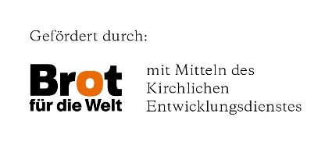



Danke für Ihre Aufmerksamkeit!
Kontakt: Kerstin Dahmen
E-Mail: fairschnitt@femnet-ev.de
Internet: www.fairschnitt.org
Tel.: 0228 - 18038116
Fragen?
Gefördert von aus Mitteln des Landes NRW und im Auftrag des
32

Slide 33
Zentrale Quellen
Clean Cloth Campaign (2017): Europas Sweatshops (PowerPoint Präsentation), https://saubere-kleidung.de/wp-content/uploads/2017/11/Pra%CC%88sentation-Europas-Sweatshops-2017.pdf, Zugriff 28.08.2019
Clean Cloth Campaign (2014): Im Stich gelassen, https://lohnzumleben.de/wp-content/uploads/2014/06/CCC-GE-Report-GER-DEF-LR-spreads.pdf, Zugriff 28.08.2019
Südwind (2016): Arbeit ohne Papiere. Syrische Flüchtlinge in der türkischen Textilindustrie, https://suedwind-institut.de/files/Suedwind/Publikationen/2016/2016-08%20FS%20Arbeit%20ohne%20Papiere.%20Syrische%20Fluechtlinge.pdf, Zugriff 28.08.2019
33

